Slide 1
信息安全意识

Slide 2
主要内容
1
什么是信息安全？
2
怎样搞好信息安全？
3
信息安全基本概念
4
信息产业发展现状

Slide 3

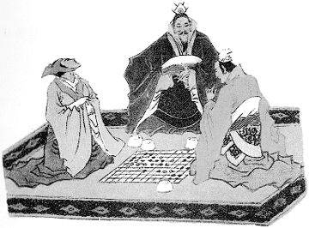

引言
授之以鱼
——产品
不如授之以渔
——技术
更不如激之其欲
——意识
谈笑间，风险灰飞烟灭。

Slide 4
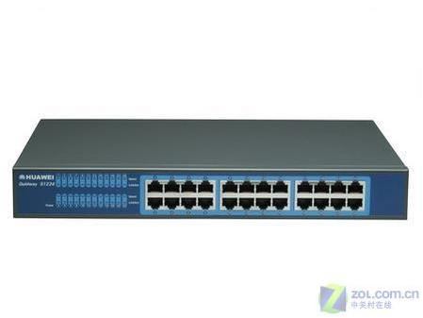
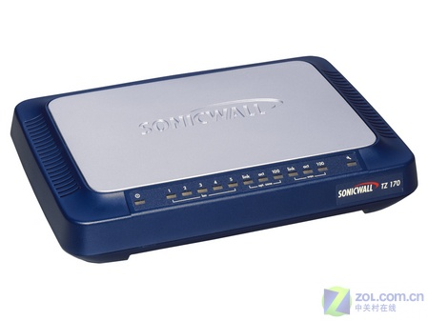
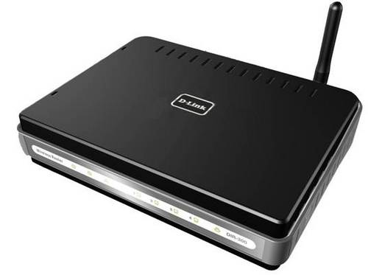
什么是信息安全？
不止有产品、技术才是信息安全

Slide 5
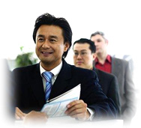



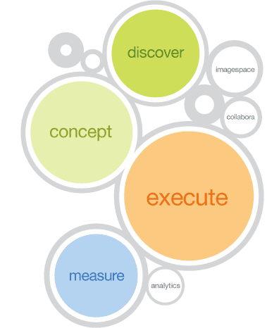


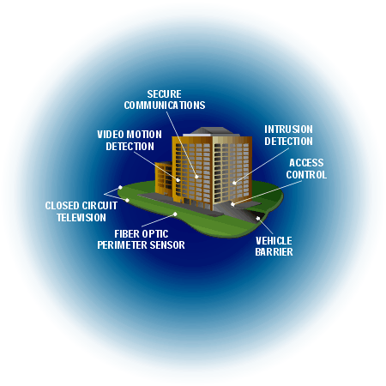



信息安全无处不在
安全组织
安全策略
法律合规
资产管理
业务连续
信息安全
事件管理
人员安全
开发安全
网络安全
物理安全
访问控制

Slide 6
怎样搞好信息安全？
一个软件公司的老总，等他所有的员工下班之后，他在那里想：我的企业到底值多少钱呢？假如它的企业市值1亿，那么此时此刻，他的企业就值2600万。
因为据Delphi公司统计，公司价值的26%体现在固定资产和一些文档上，而高达42%的价值是存储在员工的脑子里，而这些信息的保护没有任何一款产品可以做得到，所以需要我们建立信息安全管理体系，也就是常说的ISMS！

Slide 7

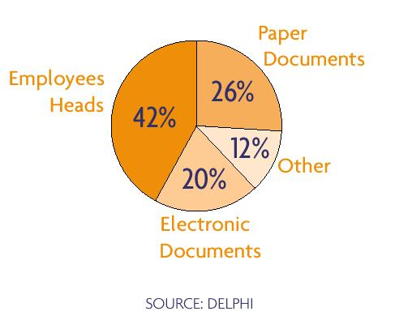
信息在哪里？
小问题：公司的信息都在哪里？
纸质文档
电子文档
员工
其他信息介质

Slide 8

小测试：
您离开家每次都关门吗？
您离开公司每次都关门吗？
您的保险箱设密码吗？
您的电脑设密码吗？

Slide 9

答案解释：
如果您记得关家里的门，而不记得关公司的门，
说明您可能对公司的安全认知度不够。
如果您记得给保险箱设密码，而不记得给电脑设密码，
说明您可能对信息资产安全认识不够。

Slide 10

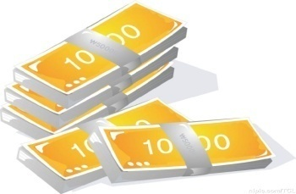

结症！
这就是意识缺乏的两大
1
不看重大公司，更看重小家庭。
公司
家
2
钞票更顺眼，信息无所谓。
〉

Slide 11
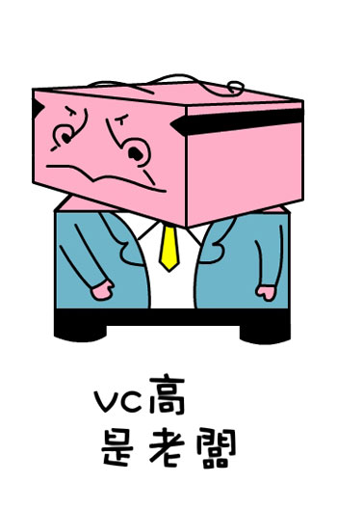
思想上的转变（一）
公司的钱，就是我的钱，
只是先放在,
老板那里~~~

Slide 12


WHY???
信息安全搞好了
公司赚钱了
领导笑了
你就“涨” 了
信息安全搞砸了
公司赔钱了
领导怒了
你就“跌” 了

Slide 13

思想上的转变（二）
信息比钞票更重要，更脆弱，我们更应该保护它。

Slide 14
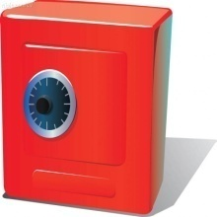


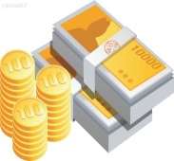


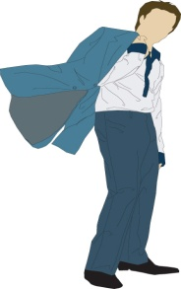
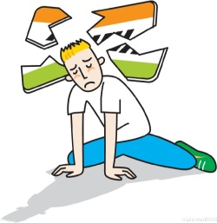
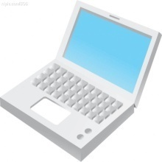
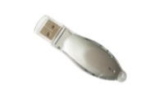
WHY???
装有100万的
保险箱
需要 3个悍匪、
1辆车，才能偷走。
公司损失： 100万
装有客户信息的
电脑
只要 1个商业间谍、
1个U盘，就能偷走。
公司损失：
所有客户！

Slide 15
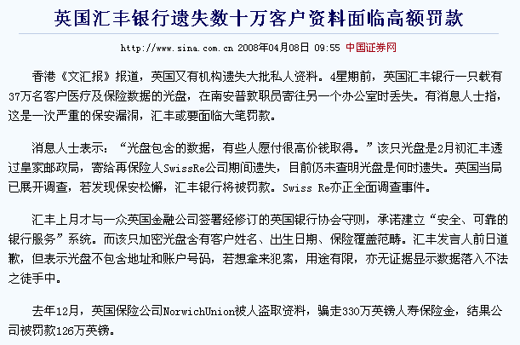
典型案例

Slide 16
安全名言
公司的利益就是自己的利益，不保护公司，就是不保护自己。
电脑不仅仅是工具，而是装有十分重要信息的保险箱。

Slide 17
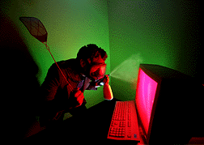
绝对的安全是不存在的
绝对的零风险是不存在的，要想实现零风险，也是不现实的；
计算机系统的安全性越高，其可用性越低，需要付出的成本也就越大，一般来说，需要在安全性和可用性，以及安全性和成本投入之间做一种平衡。
在计算机安全领域有一句格言：“真正安全的计算机是拔下网线，断掉电源，放置在地下掩体的保险柜中，并在掩体内充满毒气，在掩体外安排士兵守卫。”
显然，这样的计算机是无法使用的。

Slide 18
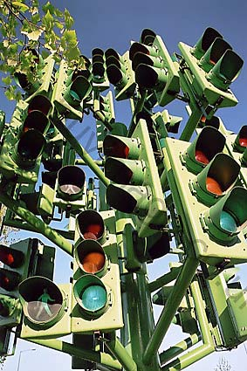
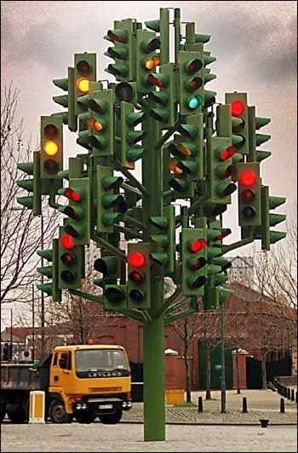
安全是一种平衡

Slide 19
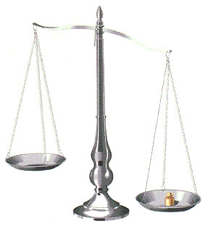
安全是一种平衡
高
安全事件的损失
安全成本/损失
安全控制的成本
最小化的总成本
低
所提供的安全水平
高
关键是实现成本利益的平衡

Slide 20
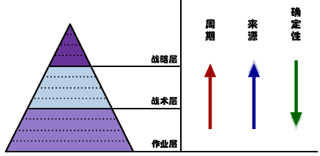
信息的价值
信息的价值 = 使用信息所获得的收益 ─ 获取信息所用成本
信息具备了安全的保护特性

Slide 21
信息安全的定义
广义上讲
领域—— 涉及到信息的保密性，完整性，可用性，真实性，可控性的相关技术和理论。
本质上
保护—— 系统的硬件，软件，数据
防止—— 系统和数据遭受破坏，更改，泄露
保证—— 系统连续可靠正常地运行，服务不中断
两个层面
技术层面—— 防止外部用户的非法入侵
管理层面—— 内部员工的教育和管理

Slide 22
信息安全基本目标
保密性， 完整性， 可用性
C
onfidentiality
I
ntegrity
CIA
A
vailability

Slide 23
信息生命周期
创建
使用
存 储
传递
更改
销毁

Slide 24
信息产业发展迅猛
截至2008年7月，我国固定电话已达到3.55亿户，移动电话用户数达到6.08亿。
截至2008年6月，我国网民数量达到了2.53亿，成为世界上网民最多的国家，与去年同期相比，中国网民人数增加了9100万人，同比增长达到56.2%。
手机上网成为用户上网的重要途径，网民中的28.9%在过去半年曾经使用过手机上网，手机网民规模达到7305万人。
2007年电子商务交易总额已超过2万亿元。
目前，全国网站总数达192万，中文网页已达84.7亿页，个人博客/个人空间的网民比例达到42.3%。
目前，县级以上96%的政府机构都建立了网站，电子政务正以改善公共服务为重点，在教育、医疗、住房等方面，提供便捷的基本公共服务。

Slide 25
信息安全令人担忧
内地企业44%信息安全事件是数据失窃
普华永道最新发布的2008年度全球信息安全调查报告显示，中国内地企业在信息安全管理方面存在滞后，信息安全与隐私保障方面已被印度赶超。数据显示，内地企业44%的信息安全事件与数据失窃有关，而全球的平均水平只有16%。
普华永道的调查显示，中国内地企业在改善信息安全机制上仍有待努力，从近年安全事件结果看，中国每年大约98万美元的财务损失，而亚洲国家平均约为75万美元，印度大约为30.8万美元。此外，42%的中国内地受访企业经历了应用软件、系统和网络的安全事件。

Slide 26
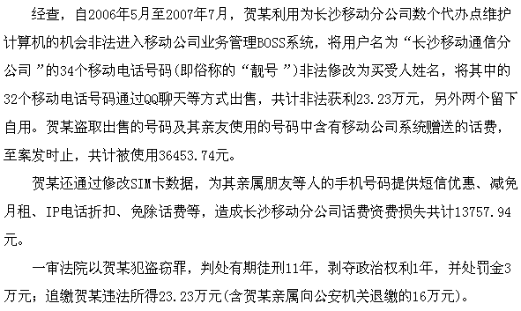
安全事件（1）

Slide 27
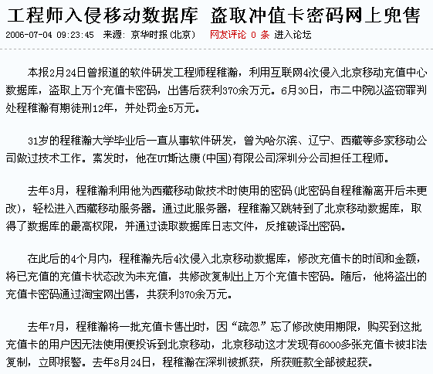
安全事件（2）

Slide 28
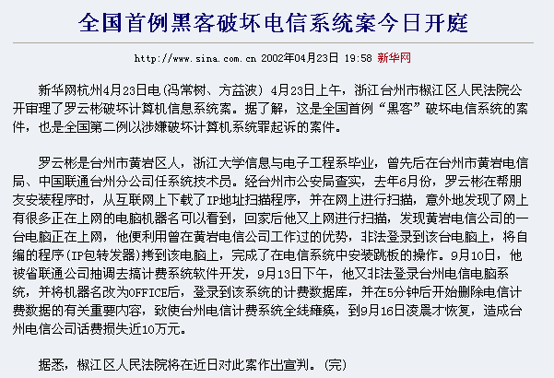
安全事件（3）

Slide 29

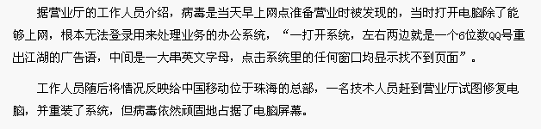
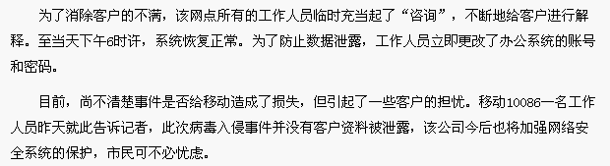
安全事件（4）

Slide 30
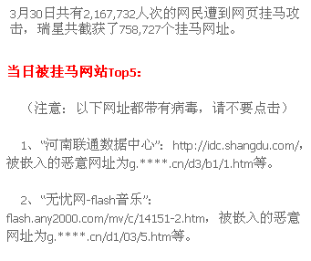
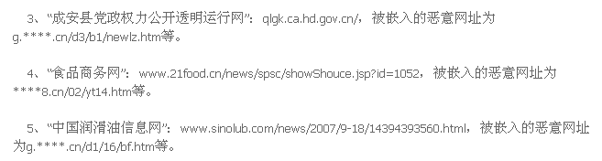
安全事件（5）

Slide 31
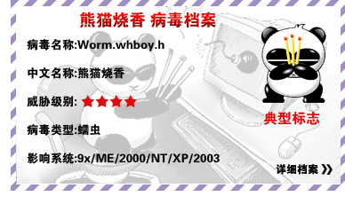
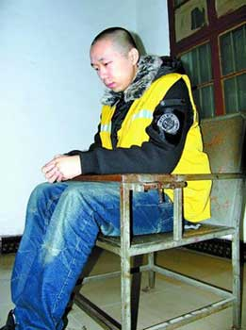
安全事件（6）
用户电脑中毒后可能会出现蓝屏、频繁重启以及系统硬盘中数据文件被破坏等现象。同时，该病毒可以通过局域网进行传播，进而感染局域网内所有计算机系统，最终导致企业局域网瘫痪，无法正常使用，它能感染系统中exe，com，pif，src，html，asp等文件，它还能中止大量的反病毒软件进程并且会删除扩展名为gho的文件，该文件是一系统备份工具GHOST的备份文件，使用户的系统备份文件丢失。被感染的用户系统中所有.exe可执行文件全部被改成熊猫举着三根香的模样。
熊猫烧香病毒的制造者-李俊

Slide 32
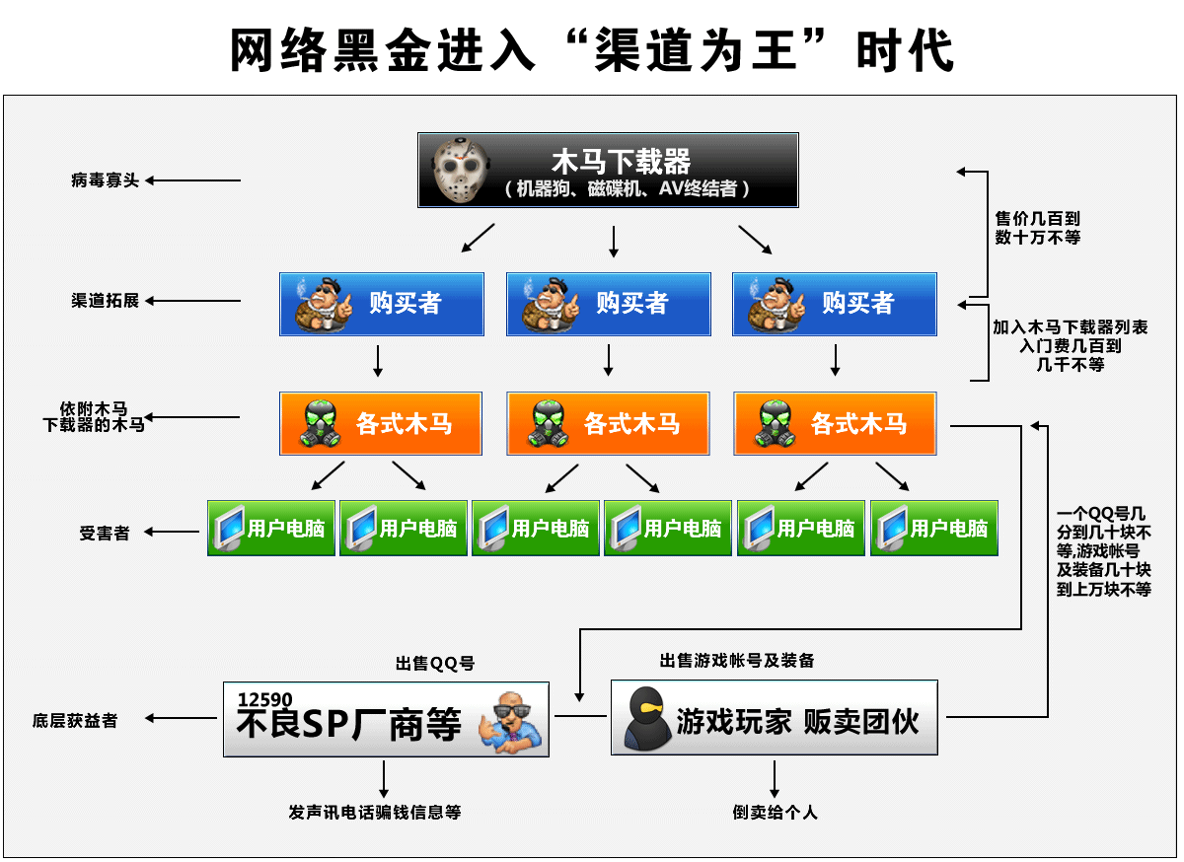
深度分析

Slide 33
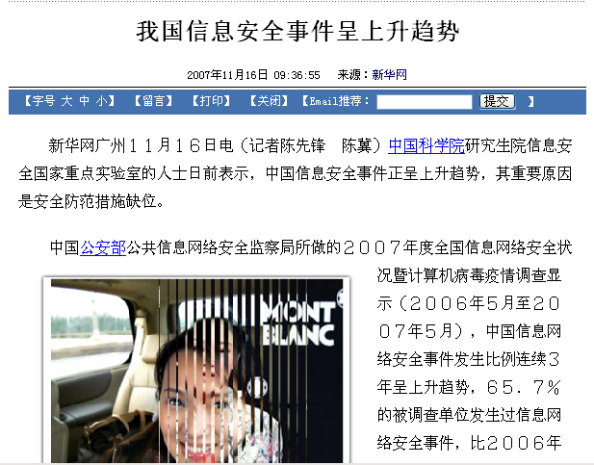
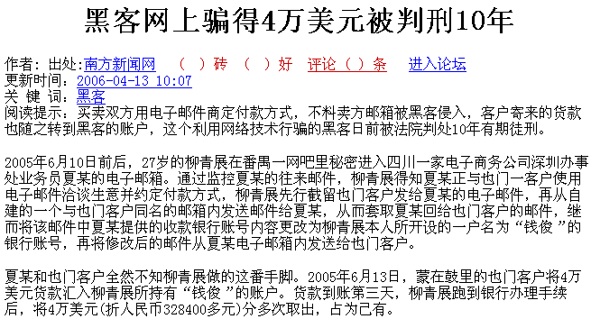
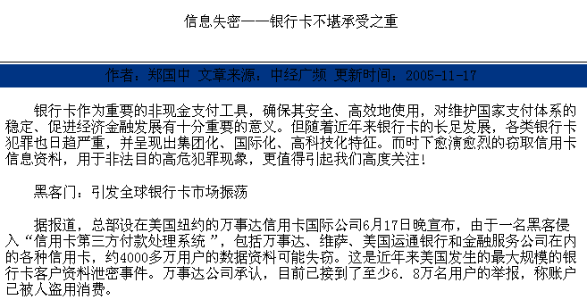
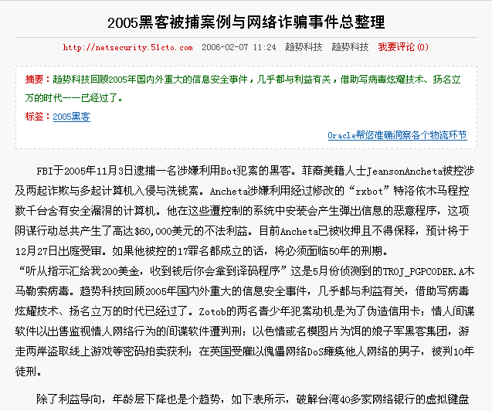
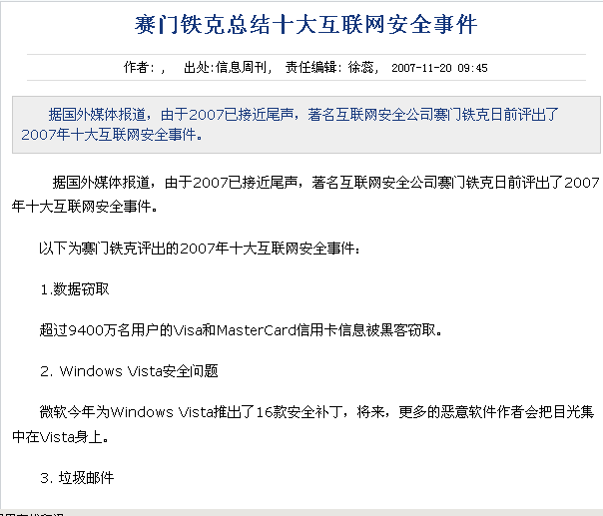
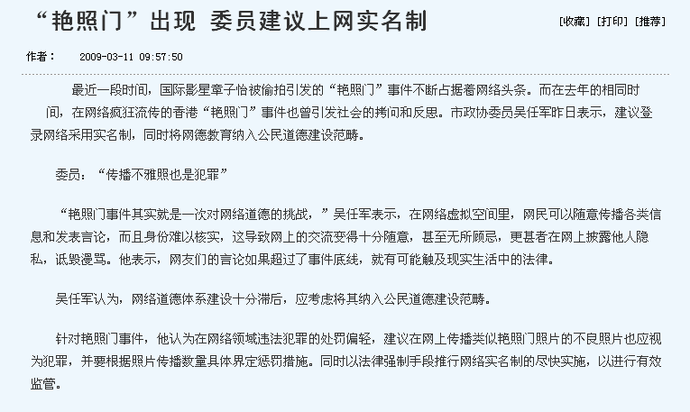
这样的事情还有很多……
信 息 安 全
迫 在 眉 睫！！！

Slide 34

关键是做好预防控制
隐患险于明火！
预防重于救灾！

Slide 35
小故事，大启发
—— 信息安全点滴

Slide 36
首先要关注内部人员的安全管理

Slide 37
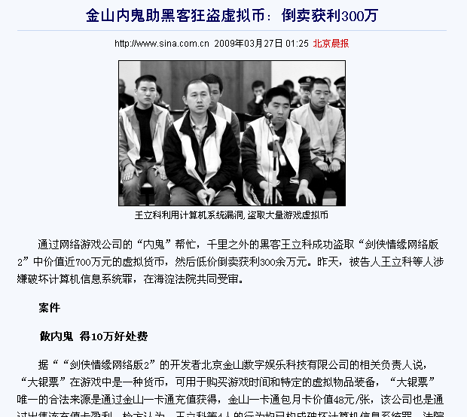

Slide 38
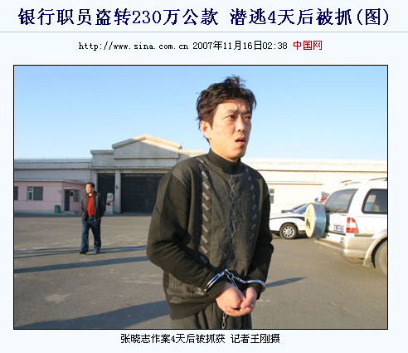
2007年11月，集安支行代办员，周末晚上通过运营电脑，将230万转移到事先办理的15张卡上，并一夜间在各ATM上取走38万。周一被发现。
夜间银行监控设备未开放，下班后运营电脑未上锁。
事实上，此前早有人提出过这个问题，只不过没有得到重视。

Slide 39
典型案例：乐购事件
2005年9月7日，上海乐购超市金山店负责人到市公安局金山分局报案称，该店在盘点货物时发现销售的货物和收到的货款不符，有可能款物被非法侵吞。上海市公安局经侦总队和金山分局立即成立了专案组展开调查。
专案组调查发现，乐购超市几家门店货物缺损率大大超过了业内千分之五的物损比例，缺损的货物五花八门，油盐酱醋等日常用品的销售与实际收到的货款差别很大。根据以往的案例，超市内的盗窃行为往往是针对体积小价值高的化妆品等物，盗窃者很少光顾油盐酱醋等生活用品。奇怪的是，在超市的各个经营环节并没有发现明显漏洞。
考虑到钱和物最终的流向收银员是出口，问题很可能出在收银环节。警方在调查中发现，收银系统软件的设计相对严密，除非是负责维护收银系统的资讯小组职员和收银员合谋，才有可能对营业款项动手脚。
经过深入调查，侦查人员发现超市原有的收银系统被装入了一个攻击性的补丁程序，只要收银员输入口令、密码，这个程序会自动运行，删除该营业员当日20％左右的销售记录后再将数据传送至会计部门，造成会计部门只按实际营业额的80％向收银员收取营业额。另20％营业额即可被侵吞。
能够在收银系统中装入程序的，负责管理、更新、维修超市收银系统的资讯组工作人员嫌疑最大。
警方顺藤摸瓜，挖出一个包括超市资讯员、收银员在内的近40人的犯罪团伙。据调查，原乐购超市真北店资讯组组长方元在工作中发现收银系统漏洞，设计了攻击性程序，犯罪嫌疑人于琪、朱永春、武侃佳等人利用担任乐购超市多家门店资讯工作的便利，将这一程序植入各门店收银系统；犯罪嫌疑人陈炜嘉、陈琦、赵一青等人物色不法人员，经培训后通过应聘安插到各家门店做收银员，每日将侵吞赃款上缴到犯罪团伙主犯方元、陈炜嘉、陈琦等人手中，团伙成员按比例分赃。一年时间内，先后侵吞乐购超市真北店、金山店、七宝店374万余元。犯罪团伙个人按比例分得赃款数千元至50万元不等

Slide 40
关于员工安全管理的建议
根据不同岗位的需求，在职位描述书中加入安全方面的责任要求，特别是敏感岗位
在招聘环节做好人员筛选和背景调查工作，并且签订适当的保密协议
在新员工培训中专门加入信息安全内容
工作期间，根据岗位需要，持续进行专项培训
通过多种途径，全面提升员工信息安全意识
落实检查监督和奖惩机制
员工内部转岗应做好访问控制变更控制
员工离职，应做好交接和权限撤销

Slide 41
切不可忽视第三方安全

Slide 42
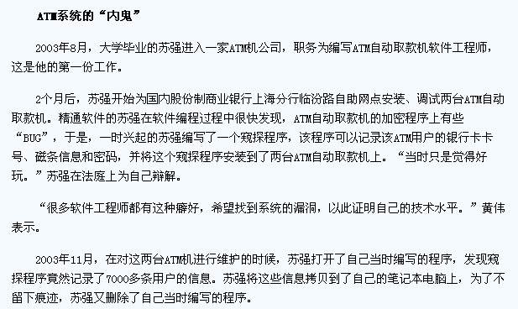
2003年，上海某家为银行提供ATM服务的公司，软件工程师苏强。利用自助网点安装调试的机会，绕过加密程序Bug，编写并植入一个监视软件，记录用户卡号、磁条信息和密码，一个月内，记录下7000条。然后拷贝到自己电脑上，删掉植入的程序。
后来苏强去读研究生，买了白卡和读卡器，伪造银行卡，两年内共提取6万元。只是因为偶然原因被发现，公安机关通过检查网上查询客户信息的IP地址追查到苏强，破坏案件。

Slide 43
北京移动电话充值卡事件
31岁的软件工程师程稚瀚，在华为工作期间，曾为西藏移动做过技术工作，案发时，在UT斯达康深圳分公司工作。
2005年3月开始，其利用为西藏移动做技术时使用的密码（此密码自程稚瀚离开后一直没有更改），轻松进入了西藏移动的服务器。通过西藏移动的服务器，程稚瀚又跳转到了北京移动数据库，取得了数据从2005年3月至7月，程稚瀚先后4次侵入北京移动数据库，修改充值卡的时间和金额，将已充值的充值卡状态改为未充值，共修改复制出上万个充值卡密码。他还将盗出的充值卡密码通过淘宝网出售，共获利370余万元。
直到2005年7月，由于一次“疏忽”，程稚瀚将一批充值卡售出时，忘了修改使用期限，使用期限仍为90天。购买到这批充值卡的用户因无法使用便投诉到北京移动，北京移动才发现有6600张充值卡被非法复制，立即报警。
2005年8月24日，程稚瀚在深圳被抓获，所获赃款全部起获。

Slide 44
关于第三方安全管理的建议
识别所有相关第三方：服务提供商，设备提供商，咨询顾问，审计机构，物业，保洁等
识别所有与第三方相关的安全风险，无论是牵涉到物理访问还是逻辑访问
在没有采取必要控制措施，包括签署相关协议之前，不应该授权给外部伙伴访问。应该让外部伙伴意识到其责任和必须遵守的规定
在与第三方签订协议时特别提出信息安全方面的要求，特别是访问控制要求
对第三方实施有效的监督，定期Review服务交付

Slide 45
物理环境中需要信息安全

Slide 46
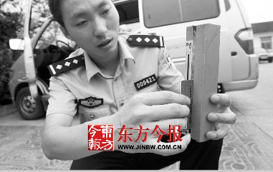
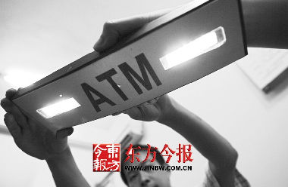
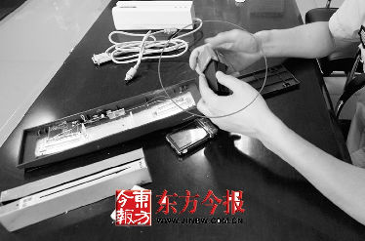
ATM诈骗三部曲
在自助银行入口刷卡器下方粘上一个黑色小方块，叫“读卡器”，罩上一个加长的“壳”，把银行的刷卡器和读卡器一起藏在里面，一般人很难发现。取款人在刷卡进门时，银行卡上的全部信息就一下被刷进了犯罪分子的读卡器上。
在取款机窗口内侧顶部，粘上一个贴着“ATM”字样的“发光灯”。这个“发光灯”是经过特殊改造的，里面用一块手机电池做电源，连接两个灯泡，核心部分则是一个MP4。取款人取款时的全过程被犯罪分子装的“针孔摄像机”进行了“实况录像”。
取款人一走，犯罪分子立即收“家伙”进车，先把MP4连上笔记本电脑，回放录像记下取钱人按下的密码，接着再连上读卡器，同时再在电脑上连上一个叫“写卡器”的长条形东西。这时，他们随便拿出一张卡，不管是澡堂充值卡，还是超市礼品卡，只要是带磁条的，只要在写卡器里过一下，此卡就被成功“克隆”成一张“有实无名”的银行卡了。
Notes:
信息在使用中的安全，物理环境安全

Slide 47
您的供电系统真的万无一失？
是一路电还是两路电？
两路电是否一定是两个输电站？
有没有UPS？
UPS能维持多久？
有没有备用发电机组？
备用发电机是否有充足的油料储备？

Slide 48
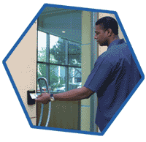
另一个与物理安全相关的案例
一个普通的系统管理员，利用看似简单的方法，就进入了需要门卡认证的数据中心……
———— 来自国外某论坛的激烈讨论
时间：2002年某天夜里
地点：A公司的数据中心大楼
人物：一个普通的系统管理员

Slide 49

情况是这样的 ……
A公司的数据中心是重地，设立了严格的门禁制度，要求必须插入门卡才能进入。不过，出来时很简单，数据中心一旁的动作探测器会检测到有人朝出口走去，门会自动打开
数据中心有个系统管理员张三君，这天晚上加班到很晚，中间离开数据中心出去夜宵，可返回时发现自己被锁在了外面，门卡落在里面了，四周别无他人，一片静寂
张三急需今夜加班，可他又不想打扰他人，怎么办？

Slide 50

一点线索：
昨天曾在接待区庆祝过某人生日，现场还未清理干净，遗留下很多杂物，哦，还有气球……

Slide 51

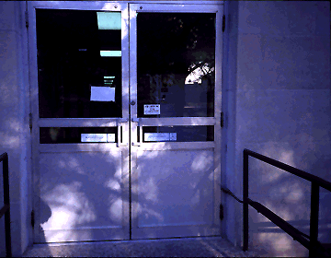
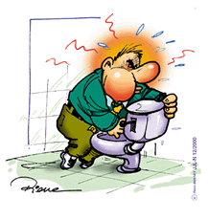

聪明的张三想出了妙计 ……
① 张三找到一个气球，放掉气
② 张三面朝大门入口趴下来，把气球塞进门里，只留下气球的嘴在门的这边
③ 张三在门外吹气球，气球在门内膨胀，然后，他释放了气球……
④ 由于气球在门内弹跳，触发动作探测器，门终于开了

Slide 52
问题出在哪里 ……
如果门和地板齐平且没有缝隙，就不会出这样的事
如果动作探测器的灵敏度调整到不对快速放气的气球作出反应，也不会出此事
当然，如果根本就不使用动作探测器来从里面开门，这种事情同样不会发生

Slide 53
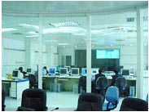
总结教训 ……
虽然是偶然事件，也没有直接危害，但是潜在风险
既是物理安全的问题，更是管理问题
切记！有时候自以为是的安全，恰恰是最不安全！
物理安全非常关键！

Slide 54
关于物理安全的建议
将敏感设备和信息放置在受控的安全区域
所有到受控区域的入口都应该加锁、设置门卫，或者以某种方式进行监视，并做好进出登记
如果进出需要ID徽章，请随身带好，严禁无证进入
钥匙和门卡仅供本人使用，不要交给他人使用
严格控制带存储和摄像功能的手持设备的使用
使用公共区域的打印机、传真机、复印机时，一定不要遗留敏感文件
移动电脑是恶意者经常关注的目标，一定要注意保护
使用碎纸机，谨防敏感文件通过垃圾篓而泄漏
如果发现可疑情况，请立即报告

Slide 55
日常工作需特别留意信息安全

Slide 56
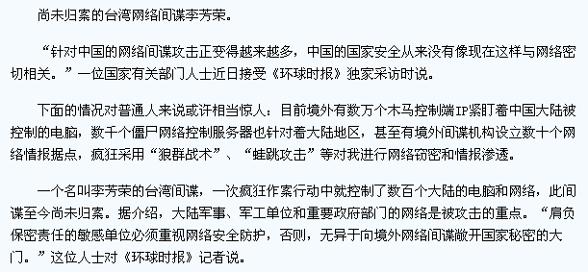
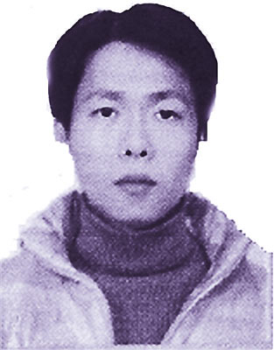

移动介质管控的要求与落实脱节
“摆渡攻击”
涉密网络中的泄密现象

Slide 57
关于口令的一些调查结果
一个有趣的调查发现，如果你用一条巧克力来作为交换，有70％的人乐意告诉你他（她）的口令
有34％的人，甚至不需要贿赂，就可奉献自己的口令
另据调查，有79％的人，在被提问时，会无意间泄漏足以被用来窃取其身份的信息
姓名、宠物名、生日、球队名最常被用作口令
平均每人要记住四个口令，大多数人都习惯使用相同的口令（在很多需要口令的地方）
33％的人选择将口令写下来，然后放到抽屉或夹到文件里
Notes:
2003年4月，在伦敦的利物浦大街车站，对过往行人进行的一次关于口令的安全调查。

Slide 58
什么样的口令是比较脆弱的？
少于8个字符
单一的字符类型，例如只用小写字母，或只用数字
用户名与口令相同
最常被人使用的弱口令：
自己、家人、朋友、亲戚、宠物的名字
生日、结婚纪念日、电话号码等个人信息
工作中用到的专业术语，职业特征
字典中包含的单词，或者只在单词后加简单的后缀
所有系统都使用相同的口令
口令一直不变

Slide 59
口令安全建议
应该设置强口令
口令应该经常更改，比如3个月
不同的系统或场所应使用不同的口令
一定要即刻更改系统的缺省或初始化口令
不要与任何人共享你的口令
不要把口令写在纸上
不要把口令存储在计算机文件中
输入口令时严防有人偷看
如果有人在电话中向你索取口令，拒绝后立即报告
如果发觉有人获知你的口令，立即改变它

Slide 60

从自身做起！
从一点一滴做起！

Slide 61
IT安全问题
1、一般情况下，个人计算机在（ ） 分钟的非活动状态里要求自动激活屏幕锁定 ？
A、5分钟 B、10分钟
C、15分钟 D、30分钟

Slide 62
IT安全问题
2、下列说法错误的是( )
A、个人计算机操作系统必须设置口令。
B、在每天工作结束时，将便携电脑妥善保 管，如锁入文件柜。
C、离开自己的计算机时，必须激活具有密码保护的屏幕保护程序。
D、为方便第二天工作，下班后可以不用关闭计算机。

Slide 63
IT安全问题
3、口令要求至少（ ）更换一次
A、3个月
B、6个月
C、1年
D、可以一直使用一个口令 ，不用修改。

Slide 64
IT安全问题
4、下列关于个人计算机的访问密码设置要求，描述错误的是（ ）：
A、密码要求至少设置8位字符长。
B、为便于记忆，可将自己生日作为密码。
C、禁止使用前两次的密码
D、如果需要访问不在公司控制下的计算机系统，禁止选择在公司内部系统使用的密码作为外部系统的密码。

Slide 65
IT安全问题
5、下列关于外网使用说法错误的是（ ）：
A、外网只能从分公司一点接入。
B、地市公司或管理部门为方便外网使用，可自己向电信申请开通ADSL外网接入。
C、外网接入须经过防火墙以加强安全防护。
D、只使用有授权访问的服务。不要尝试访问未经授权的互联网系统或服务器端口 。

Slide 66
IT安全问题
6、用upload账户通过分公司85服务器上传文件文件，描述错误的是（ ）
A、需保密的文件上传前应该做加密处理。
B、在对方下载后立即从FTP服务器上删除自己所传文件。
C、不可将分公司FTP服务器当作自己重要数据文件的备份服务器。
D、上传后的文件可以不用处理，一直放到分公司FTP服务器上。

Slide 67
IT安全问题
7、关于个人计算机数据备份描述错误的是（）
A、备份的目的是有效保证个人计算机内的重要信息在遭到损坏时能够及时恢复。
B、个人计算机数据备份是信息技术部的事情，应由信息技术部负责完成。
C、员工应根据个人计算机上信息的重要程度和修改频率定期对信息进行备份。
D、备份介质必须要注意防范偷窃或未经授权的访问。

Slide 68
IT安全问题
8、关于电子邮件的使用，描述错误的是（ ）
A、不得散发可能被认为不适当的，对他人不尊重或提倡违法行为的内容；
B 、可以自动转发公司内部邮件到互联网上；
C 、禁止使用非CPIC 的电子邮箱，如YAHOO，AOL，HOTMAIL 等交换CPIC公司信息；
D、非CPIC 授权人员禁止使用即时通讯软件，如MSN 交换CPIC 公司信息。

Slide 69
IT安全问题
9、下列关于病毒防护描述错误的是（ ）
A、个人工作站必须安装统一部署的防病毒软件，未经信息技术部批准不得擅自安装非本公司指定的防病毒软件。
B、如果从公共资源得到程序（比如，网站，公告版），那么在使用之前需使用防病毒程序扫描。
C、在处理外部介质之前应用防病毒软件扫描。
D、个人计算机上安装了防病毒软件即可，不用定期进行病毒扫描。

Slide 70
IT安全问题
10、位于高风险区域的移动计算机，例如，在没有物理访问控制的区域等应设屏幕锁定为（ ）分钟，以防止非授权人员的访问；
A、5分钟 B、10分钟
C、15分钟 D、30分钟

Slide 71
IT安全问题
11、关于数据保存，说法错误的是（ ）
A、将重要数据文件保存到C盘或者桌面。
B、定期对重要数据文件用移动硬盘或光盘进行备份。
C、将重要数据文件保存到C盘外的其它硬盘分区。

Slide 72
IT安全问题
12、关于代码权限管理规定说法错误的是（）
A、非在编人员不能加代码，试用期员工可加代码。
B、为方便工作，同事之间的代码可以相互借用。
C、出单和理赔操作员经培训、考试合格才能申请权限 。
D、人员离职后，人员代码及相应权限应立即予以清理。

Slide 73
IT安全问题
13、使用者必须向分公司信息技术部提出书面申请并得到书面确认后方可安装的软件属于以下哪一类（）
A：I 类
B：II类
C：III类
D：IV类

Slide 74
IT安全问题
14、下列关于笔记本使用规范描述错误的是（）
A、笔记本应该设置硬盘保护密码以加强安全保护；
B、在旅行中或在办公室之外的地方工作时 要尽可能将便携电脑置于个人的控制之下。
C、如果便携电脑或公司的机密信息被偷，丢失，必须及时报告给公司的安全部门和你的上级主管。
D、单位笔记本可以带回家供娱乐使用，例如玩游戏等。

Slide 75
IT安全问题
15、在旅行中或出差时等办公室之外的地方使用便携电脑，以下哪一种使用方式不符合公司的安全规定：
A、乘飞机旅行时，将便携电脑放在托运的行李中；
B、外出时将便携电脑锁在酒店保险柜里；
C、如果便携电脑被偷或丢失，报告给公司当地的安全部门和你的上级主管；
D、在候机室或者飞机上看影片。

Slide 76
IT安全问题
16、以下哪一种是正确的使用公司电脑的方式：
A、公司上网需要申请，自己买张移动上网卡接入电脑上Internet；
B、要给客户发保险产品信息，使用Hotmail发送过去；
C、习惯使用Adobe Photoshop编辑软件，但公司的电脑没有安装，自己买张盗版光盘自行安装；
D、定期把自己电脑的文档备份在移动硬盘上；

Slide 77
IT安全问题
17、以下哪一项不是太保信息安全等级的分类：
A、公共信息；
B、内部信息；
C、敏感信息；
D、秘密信息；

Slide 78
谢谢

